Slide 1
Речевое развитие детей младшего дошкольного возраста.
Учитель – логопед Рудзинская М.К.
МБДОУ – детский сад № 469.

Slide 2
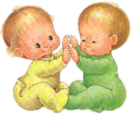
Чтобы помощь ребенку была эффективной, взрослому необходимо четко представлять, что должен знать и уметь ребенок в данный конкретный период своего развития. И уже с учетом этого строить свои занятия.

Slide 3
1. Дети понимают на простых картинках действия и предметы. 2. Выполняют просьбы взрослых, состоящие из двух частей. 3. Понимают значение пространственных предлогов . 4. Понимают обобщающее значение наименований однородных предметов. 5. Задают вопросы: «Как это называется?», «Что это?». 6. Насчитывается 200 - 400 слов. 7. Пользуется фразой из 2 - 4 слов. 8. В речи много глаголов в повелительном наклонении. 9. Характерно неправильное звукопроизношение . 10. Неустойчивое произношение многих слов. 11. Нарушена слоговая структура многосложных слов.
12.У части детей слабый, тихий голос.
2 года

Slide 4
3 года
1.Связь слов в предложении налажена с помощью окончаний и предлогов, употребляются союзы, используются все основные части речи. 2. Словарный запас характеризуется не только словами чисто бытовой тематики, встречаются слова оценочного значения, слова обобщения. 3. Звукопроизношение еще не полностью соответствует норме. 4. Слова со сложной слоговой структурой и со стечениями согласных могут произноситься искаженно. 5. Любит слушать сказки. 6. Понимает несложные сюжетные картинки.

Slide 5
1. Словарный запас достигает 2000 слов. 2 Появляется «словотворчество», что свидетельствует о начале усвоения словообразовательных моделей. 3. В речи все меньше ошибок на словоизменение основных частей речи. 4. У многих детей звукопроизношение нормализовалось. 5. Связная речь еще не сложилась. 6. Хорошо развитая в данном возрасте непроизвольная память позволяет запомнить большое количество стихотворных произведений наизусть.
4 года

Slide 6
✓негативные факторы в период беременности и родов;
✓«педагогическая запущенность»;
✓ПЭП;
✓частые болезни, инфекции, травмы до 3 лет;
✓наследственные факторы;
✓снижение слуха;
✓анатомические особенности челюстно-лицевого аппарата.
Причины нарушения речи:

Slide 7
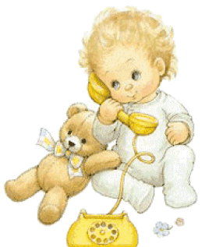
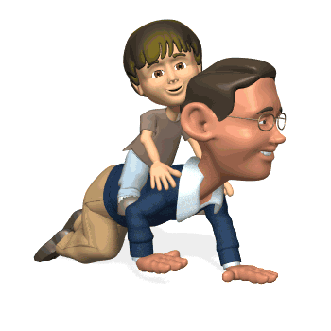
Что помогает развить речь ребенка:
✓прогулки;
✓чтение сказок, потешек; стихотворений;
✓разговор по телефону;
✓игры.

Slide 8
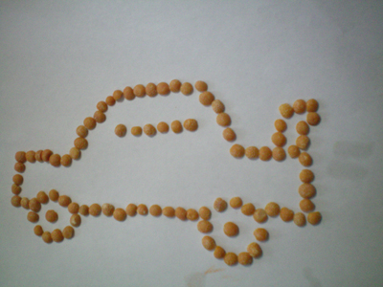
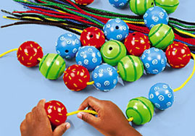
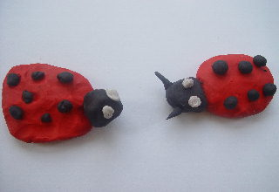
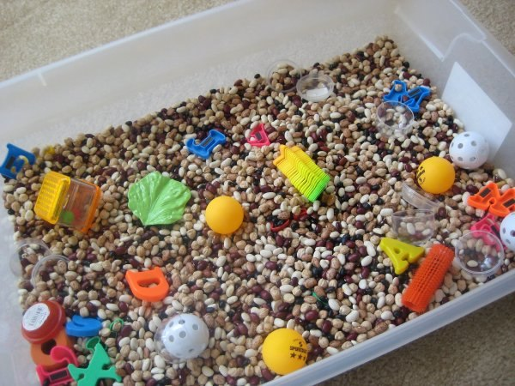
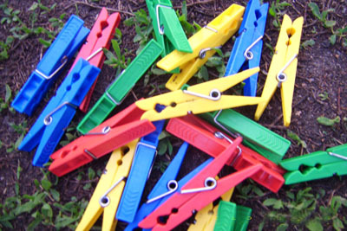
Что следует развивать у ребенка:
✓мелкую моторику

Slide 9
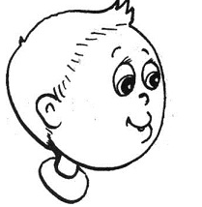
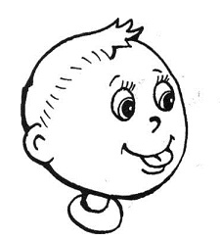
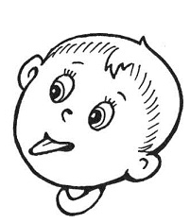
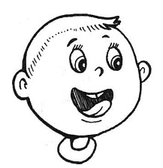
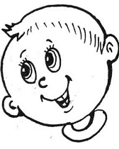
✓артикуляционную моторику:
Рыбка
Лопаточка
Чашечка
Иголочка
Лошадка

Slide 10
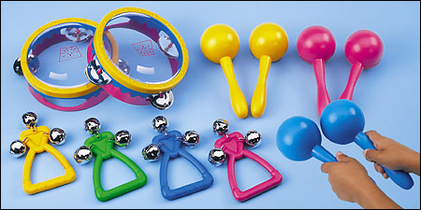
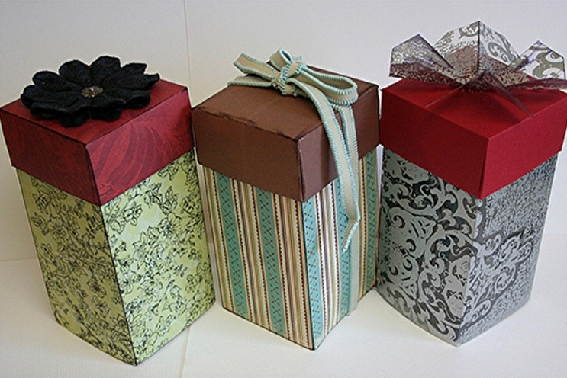
✓слуховое восприятие

Slide 11
Спасибо за внимание!

